Slide 1
ACİL DURUM EKİBİ, KRİTİK BÖLGELER VE GÖREVLİLER
Öğr. Gör. Mehmet Ali ZENGİN

Slide 2
KONU BAŞLIKLARI
ACİL DURUM EKİPLERİ
1.1. Acil Durum koordinatörü
1.2. Yangın Söndürme Ekibi
1.3. Kurtarma Ekibi
1.4. Koruma Ekibi
1.5. İlk Yardım Ekibi
1.6. Teknik Koruma Ekibi
1.7. Kimyasal Kirlenme Ekibi
1.8. Haberleşme Ekibi
2. KRİTİK BÖLGELER
3. KRİTİK GÖREVLER
4. KAYNAKLAR

Slide 3

1. ACİL DURUM EKİPLERİ
ACİL DURUM KOORDİNATÖRÜ
GÜVENLİK AMİRİ
Yangın Söndürme Ekibi
Kurtarma Ekibi
İlkyardım Ekibi
Kimyasal Kirlenme Ekibi
Korunma Ekibi
Haberleşme Ekibi
Faaliyetlerin Durdurulması Ekibi
Güvenlik Ekibi
Hasar Tespiti ve Sigorta Ekibi

Slide 4

1. ACİL DURUM EKİPLERİ
1.1. Acil Durum Koordinatörü:
Acil durumlarda ekipler arası koordinasyonu, işveren alt işveren arasındaki koordinasyonu sağlayacak. Kamu kurum ve kuruluşları, sivil savunma kuruluşları ile iletişime geçecek. Acil durumlar hakkında bilgi verecek. İş yerinde işveren tarafından görevlendirilen ve acil durumlardan kaynaklanan risk ve etkileri en aza indirmek için tedbirlerin alınması ve aldırılmasını sağlayacak organizasyonu kuran ve organizasyon kapsamında yürütülen faaliyet ve ekiplerden sorumlu kişidir.

Slide 5
1.2. Yangın Söndürme Ekibi
Görevi
. Yangın oluşmasına engel olmak
. Söndürmek
. Sirayete engel olmak
Malzemeleri
. Yangın söndürme ekipmanı
. Yangın çanı
. …
Personel
. Yangın eğitimi almış personel
Harekat Tarzı
. Yangın bölgesine süratle intikal
. Yangın ekipmanı ile acil müdahale

Slide 6
1.3. Kurtarma Ekibi
Görevi
. Önce insan,
. Sonra canlı
. Sonra da malzemeleri
Öncelik sırasına göre kurtarmaya çalışır.
Malzemeleri
. Balta . Kazma
. Balyoz . El Feneri
. Işıldak . Maske
. Torba
Personel
. Görevlendirilmiş personel
- Sivil savunmacılar
Harekat Tarzı
. Kurtarma görevli olduğu canlıları kurtarır yoksa evrak ve dosyaları torbalara koyarak koruma ekibine teslim eder.

Slide 7
1.4. Koruma Ekibi
Görevi
. Kurtarılan şeyleri korumak
. Panik kargaşayı önlemek
. Olay mahalline başkalarının intikaline engel olmak
Malzemeleri
. El Feneri
. Işıldak . Maske
Personel
. Güvenlik görevlisi
Harekat Tarzı
. Boşaltılan şeyleri korumaya çalışır.
. Personele tahliye de yardımcı olur.
. Dışarıdan yabancı/kötü niyetli insanlara engel olur.

Slide 8
1.5. İlk Yardım Ekibi
Görevi
. Yaralanan
. Hastalanan insanlara ilk yardımda bulunur.
. Dışarıdan gelen sağlık ekiplerine yardımcı olur.
Malzemeleri
. İlk yardım çantası
. Battaniye . Sedye
Harekat Tarzı
. Acil durum sebebiyle yaralanan, hastalananlara sağlık ekibi ile birlikte müdahale eder.
. İlk müdahalede temel yaşam desteği sağlar.
. Yaralı ve hastaların sevkine yardımcı olur.
Personel
. Ana giriş kontrol noktası bayan güvenlik görevlisi
. Sağlık departmanı personeli

Slide 9
1.6. Teknik Koruma Ekibi
Görevi
. Bölgeye teknik destek sağlar.
. Doğalgaz, LPG gibi özellik içeren malzemeleri kontrol altına alır.
. Elektrik tesisatını kontrol altında tutar.
Malzemeleri
. Tesisat ekipmanları
. Elektrik ekipmanları
Harekat Tarzı
. Acil durum anında ve sonrasında teknik destek sağlamak
Personel
. Teknik ekip

Slide 10
1.7. Kimyasal Kirlenme Ekibi
Görevi
. Herhangi bir acil durum sebebi ile veya iş kazası sonucu, kullanılan kimyasal malzemelerin dökülmesi durumunda bu malzemenin yayılmasını, kanalizasyona akmasını ve çevreye verebileceği muhtemel zararları kontrol altına almak için çalışmak.
Harekat Tarzı
. Müdahale esnasında koruyucu malzeme giymek (çizme, elbise, maske, eldiven, gözlük )
. Ekibin sevk ve idaresi ekip başı ve güvenlik amiri tarafından yapılır. Ekip başlarının olmaması durumunda ise ekipteki ilk kişi ekip başı görevini üstlenir.

Slide 11
1.8. Haberleşme Ekibi
Görevi
. Acil durumlarda dış ve iç haberleşmeyi sağlamak
Harekat Tarzı
. Haberleşme ekip elemanlarında ilgili yerlere ait acil durum telefonlarının listesi bulunur.
. İlgili yerlerin aranması konusunda ‘Acil Durum Genel Koordinatör’ (Fabrika Müdürü) ve ‘Güvenlik Amiri’nden talimat aldıktan sonra arama yaparlar.
. Olay esnasındaki haberleşmede ″Acil Durumda Haberleşme Şeması″na uygun olarak hareket edilir.

Slide 12
1.9. Ekiplerin Diğer İşleri
Söndürme ekibi, söndürme ekipmanlarının yerleşim planına uygun olarak yerleşimini kontrol eder.
Kullanılmaz durumda bulunan ekipmanların işlevselliği için haber verir. (Kullanılmış veya basıncı düşmüş yangın tüpleri, yangın dolaplarındaki hortum ve lens eksikliği, vb...)
Yangın ekipmanlarının sürekli görünür vaziyette durmasını sağlamak. Önüne malzeme konularak görünmesine ve kullanımına engel olacak durumlarda ilgilileri uyarmak ve düzeltilmesini sağlamak.

Slide 13
1.9. Ekiplerin Diğer İşleri
Yangın oluşmayan acil durumlarda kurtarma ekibine ve diğer ekiplere destek vermek.
Koruma ekibi mümkün olduğu takdirde diğer ekiplere destek vermek.
İlk yardım işlemi kesinlikle eğitimli personel tarafından yapılacaktır.
Acil durumda telaş etmeden sağlıklı iletişim çok önemlidir. Bütün ekipler birbiri ile sağlıklı bir haberleşme içinde olmalıdır.

Slide 14
2. KRİTİK BÖLGELER
Acil bir durumda, olayın can ve mal kaybı yaşanmadan atlatılabilmesi için bazı kritik noktaların önceden belirlenmesinde fayda vardır. Bu bölgeler;
KRİZ MERKEZİ
İLKYARDIM MERKEZİ
TOPLANMA ALANLARI
MALZEME NOKTALARI ve ANAHTARLAR
TAHLİYE PLANLARI

Slide 15
2. KRİTİK BÖLGELER
2.1. Kriz Merkezi
Krize yakalanmamak örgütler açısından önemlidir. Ancak yakalandıktan sonra kaçış olanaklı değildir. Krizin yönetilmesi ve en az zararla atlatılması gerekmektedir.
Krize hazırlıklı olunması ve bir kriz anında nasıl davranılması gerektiği bilinmelidir. Durumun tekrarlamaması için önlemler alınmalı ve erken uyarı sistemleri geliştirilmelidir.
Krizi yönetmek için “kriz yönetim merkezleri” oluşturulmalıdır.

Slide 16
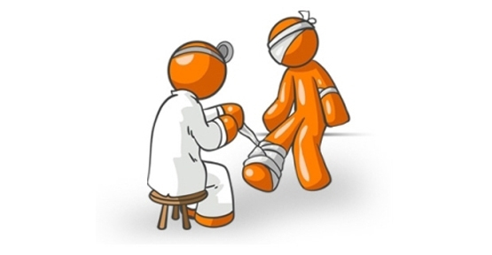
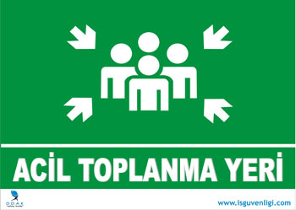
2. KRİTİK BÖLGELER
2.2. İlkyardım Merkezi
Acil bir durumda olayın akışından dolayı veya sonradan yaralanan insanlara ilk müdahalenin yapılması için oluşturulan ve konuşlandırılan bölgedir.
2.3. Toplanma Alanları
Olası bir acil durumda insanların hangi noktada toplanacaklarının belirlenmesi, insanların dağılmaması ve kişilerin sayımı vb. faaliyetlerin hızlı bir şekilde gerçekleştirilmesi için toplanma bölgeleri belirlenmelidir.

Slide 17
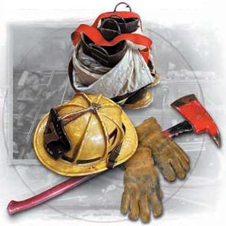
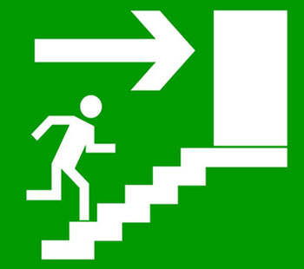
2. KRİTİK BÖLGELER
2.4. Malzeme Noktaları ve Anahtarlar
Acil çıkış kapılarının anahtarları, önemli evrak veya malzemelerin saklı tutulduğu bölümler vb. alanlara giriş ve çıkış için kullanılan anahtarlar gerektiğinde çabuk ve kolay ulaşılabilir bir noktada olmalıdır.
2.5. Tahliye Planları
İnsanların çabuk ve kolay bir şekilde tahliyesinin sağlanması amacıyla hangi noktalara doğru hareket edip, hangi noktalardan çıkacaklarını belirten tahliye planları işletmenin vaziyet planlarında gösterilir.

Slide 18
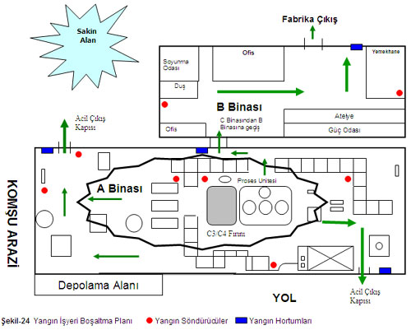
ÖRNEK

Slide 19

3. KRİTİK GÖREVLİLER
Acil bir durumda, olayın can ve mal kaybı yaşanmadan atlatılabilmesi için bazı kritik konular ile ilgili görevlilerin önceden belirlenmesinde fayda vardır. Bu görevliler;
KRİZ YÖNETİM EKİBİ
ENERJİ KAYNAKLARI MÜDAHALE EKİBİ
GÜVENLİK EKİBİ
ULAŞTIRMA EKİBİ
GECE EKİBİ

Slide 20
3. KRİTİK GÖREVLİLER
3.1. Kriz Yönetim Ekibi
Kriz durumlarında etkili bir yönetim, işletmenin kayıp ve kazançlarının büyüklüğüyle yakından ilgilidir. Yani işletmenin karşı karşıya kaldığı fırsat ve tehlikeler, yönetiminde belirleyici rol oynar.
Krizde krizle başa çıkmak amacıyla özel bir ekip oluşturulur. Kriz yönetimine duyarlı her işletme böyle bir ekibe ihtiyaç doğmadan, kriz yönetim ekibini belirlemiş olmalıdır.

Slide 21

3. KRİTİK GÖREVLİLER
3.2. Enerji Kaynakları Ekibi
Acil durumlarda doğalgaz, elektrik ve jenaratör kaynaklarını keserler.
3.3. Güvenlik Ekibi
Tüm güvenlik hizmeti acil durum sırasında görevli güvenlik personeli tarafından sağlanacaktır.
Kapılarda görevli olan güvenlik ekibi, acil durumda tahliye kapılarından çıkışı kolaylaştırmak için kapı önü birikmelerini önler. Dışarı çıkanların tekrar içeri girmemelerini sağlar.

Slide 22

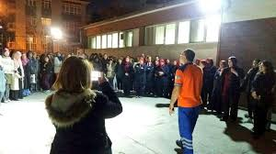
3. KRİTİK GÖREVLİLER
3.4. Ulaştırma Ekibi
Yaralıların hastanelere ulaştırılması, acil durum anında görevli şoförler tarafından sağlanmalıdır.
3.5. Gece Ekibi
Gece oluşması muhtemel herhangi bir acil durumda, gerekli müdahalenin tam zamanında yapılabilmesi ve herkesin güvenliğinin sağlanması amacıyla oluşturulup, organizasyonu sağlanan ekiptir

Slide 23
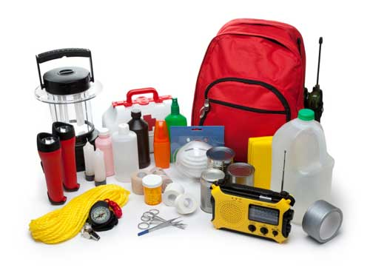
4. KAYNAKLAR VE LOJİSTİK
ARAMA KURTARMA MALZEMELERİ
İLKYARDIM MALZEMELERİ

Slide 24
4.1. Arama-Kurtarma Malzemeleri
İş eldiveni
Balta/tokmak
Kürek (yassı başlı ve sivri uçlu)
Süpürge
Çekiç ve çivi
Tornavida
Kriko
Plastik kaplama rulosu
İp bobini
Tel bobin
Çadır (aile)
Katranlı muşamba, bez (PVC veya çadır bezi, en ,az 2 mt. Olacak)
Uyku tulumu, battaniye
Tülbent bezi (sudaki pislikleri süzmek için)
Bir miktar para
Kurutulmuş yiyecek
Su
Giysi
Yürüyüş ayakkabısı ve çorap, bölgenin yol haritası
Yangın söndürme aleti
Düdük
Pusula
Su geçirmeyen bir kapta, el feneri ve piller veya kimyasal ışık çubuğu, kibrit, küçük radyo (taşınabilir pilli)

Slide 25
4.2. İlkyardım Malzemeleri
Yara bandı
Kauçuktan yapılmış ameliyat eldiveni
Ameliyat maskesi
Tekli sargı
Kelebek sargı
Gazlı bez
İlaç sürmeye veya yara temizlemeye yarayan pamuk parçaları
Yapışkan bant
Sterilize sargı bezi
Kırıklar için malzeme
Eşyaları dezenfekte etmek için %10 çamaşır suyu içeren şişe (püskürtmeli)
Termometre
İlkyardım el kitabı

Slide 26
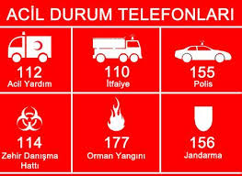
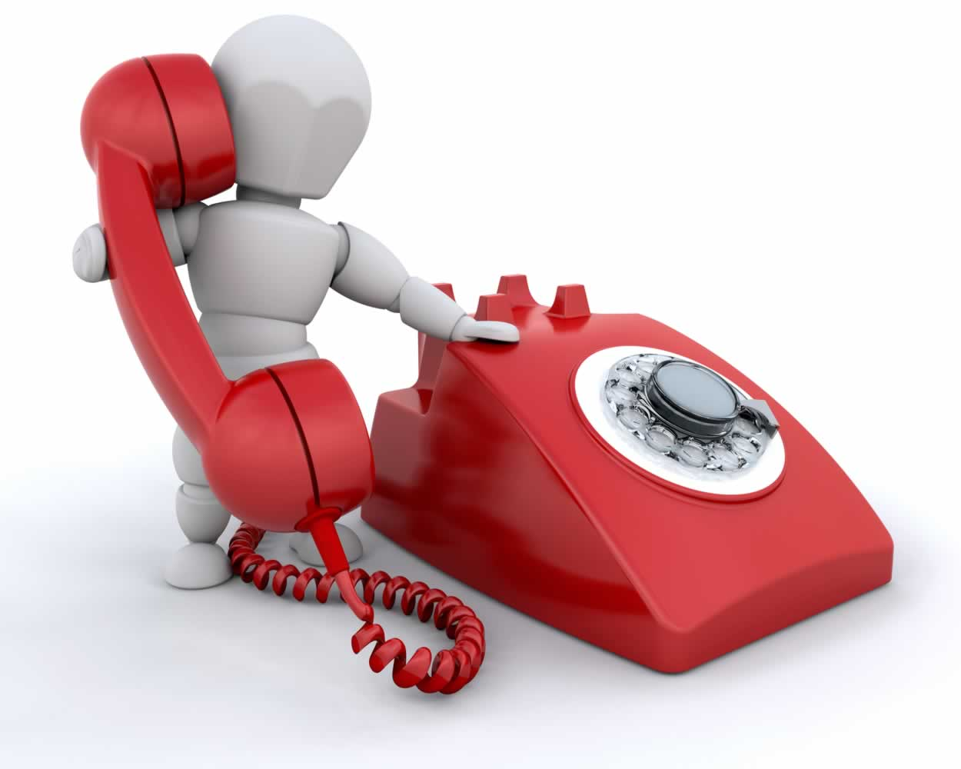
ACİL DURUM TELEFONLARI

Slide 27
4. KAYNAKLAR
[1] T.C. Başbakanlık Afet ve Acil Durum Yönetimi Başkanlığı, Afet ve Acil Durum Müdahale Hizmetleri Yönetmeliği, 28855 Sayılı Resmi Gazete, Madde 4, 2013.
[2] T.C. Başbakanlık Afet ve Acil Durum Yönetimi Başkanlığı, Açıklamalı Afet Yönetimi Terimleri Sözlüğü, Ankara, 2014.
[3] T.C. Çalışma ve Sosyal Güvenlik Bakanlığı, İşyerlerinde Acil Durumlar Hakkında Yönetmelik, 28681 Sayılı Resmi Gazete, 2014.
[4] Hauke A., Georgiadou P., Kallio H., Meyer S.,Nicolescu C., Emergency Services: A Literature Review on Occupational Safety and Health Risks, Publications Office of the European Union, Sayfa: 4, Luxembourg, 2011.
[5] Federal Emergency Management Agency (FEMA), Are You Ready? – An In-depth Guide To Citizen Preparedness (First Edition), FEMA, Sayfa:10, Washington, 2004.

